Slide 1
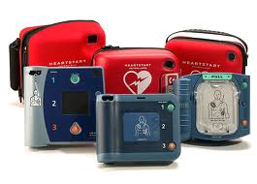
דפיברילטור חצי אוטומטי
מכשיר מציל חיים!
צלה הטלי
אחות אחראית מרפאת "אורות-רבין",חדרה
קורס כרמל צ"א 2012

Slide 2
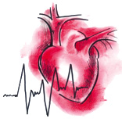
מילון מונחים
דום לב –הפסקה פתאומית בפעולת הלב.
פרפור חדרים –קצב-לב מואץ ברמה מסוכנת.
דפיברילציה –השבת קצב-הלב התקין.
דפיברילטור חצי אוטומטי –מכשיר נייד המשמש למתן הלם חשמלי ללב במידת הצורך.
שרשרת ההישרדות –רצף "ארבעת האירועים".

Slide 3
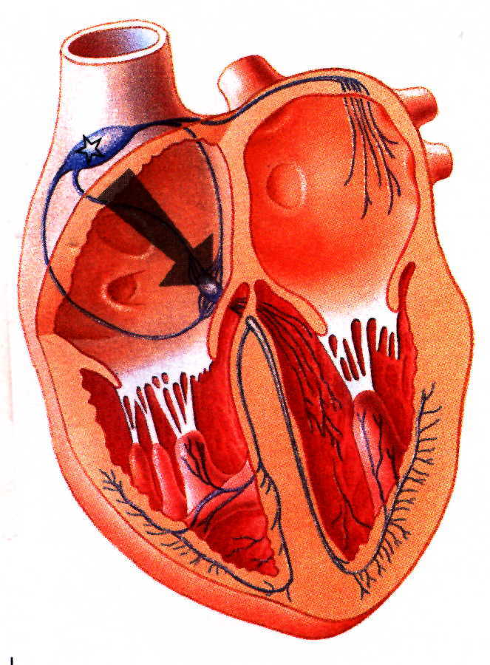
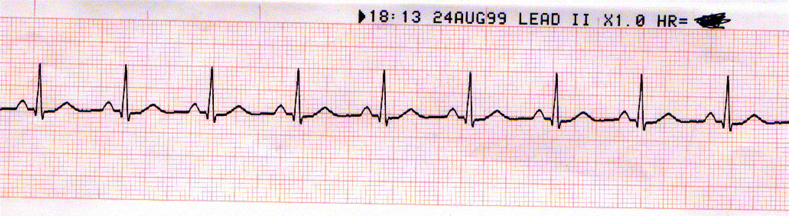
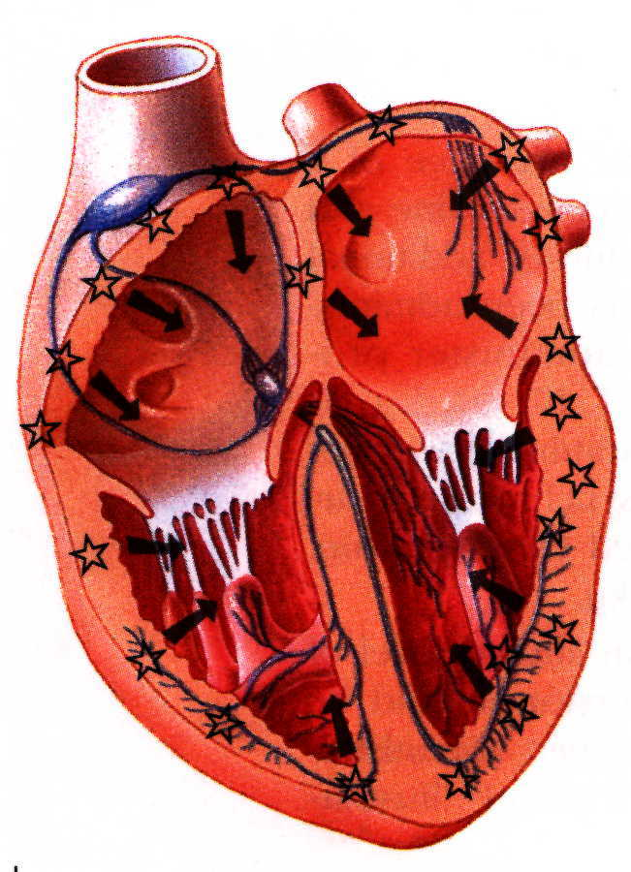
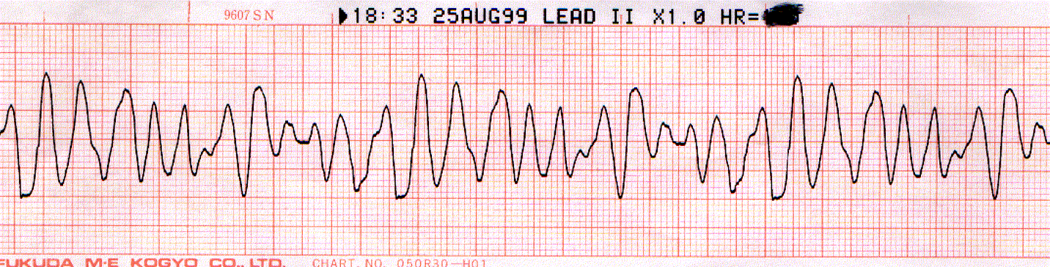
פעילות הלב
לב תקין:
לב במצב מצוקה:

Slide 4
דום-לב עובדות מול מיתוסים
מיתוסים
עובדות
מין
גברים
גברים ונשים
גיל
מבוגרים
בכל גיל
עודף משקל
מעשנים
עודף שומנים
גורמי סיכון
לעיתים ללא גורמי סיכון
לעיתים ללא רקע
של מחלות לב
עבר רפואי
התקפי לב בעבר
תלונות מקדימות
כאב בחזה
סחרחורות
בד"כ ללא סימנים
דום-לב פתאומי יכול להכות כל אחד, בכל מקום ,בכל זמן ובלי כל התראה!!!

Slide 5

הדפיברילטור
מכשיר מציל חיים במקרה של דום-לב עקב פרפור חדרים = מחוסר הכרה, ללא דופק וללא נשימה.
100
90
80
סיכויי ההישרדות יורדים ב 7-10% בכל דקה שעוברת!
70
60
% הישרדות
50
40
30
20
10
0
1
זמן (דקות)
0
2
3
4
5
6
7
8
9

Slide 6
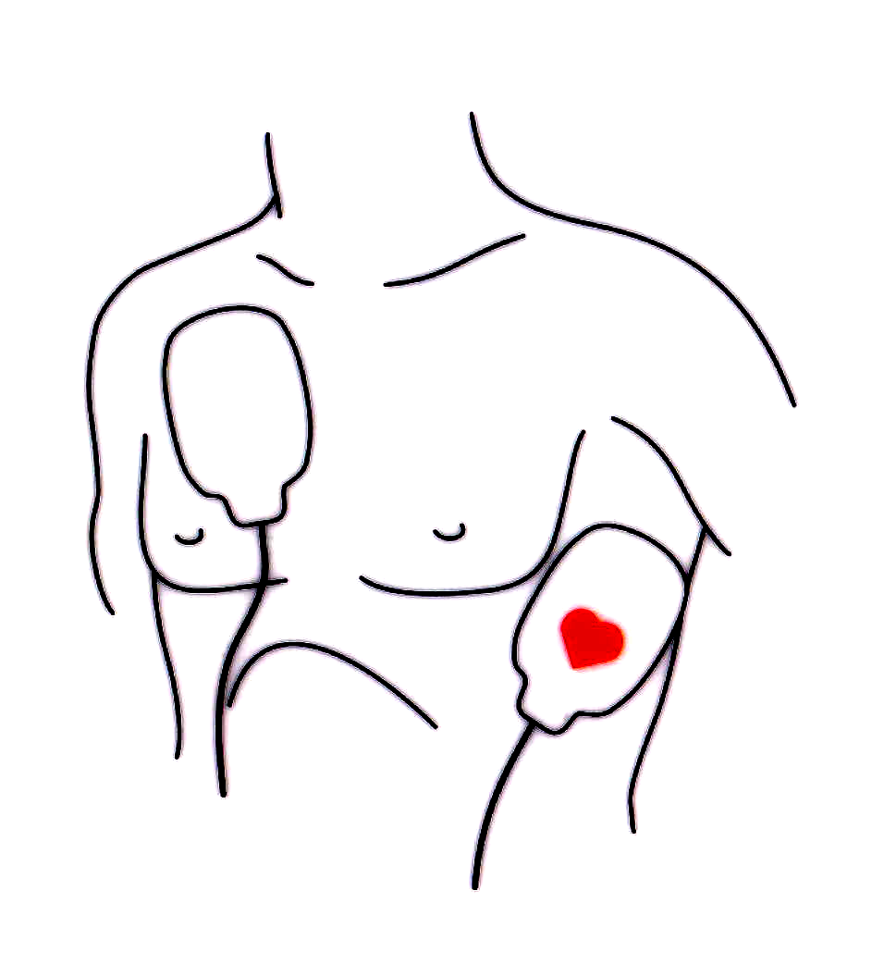
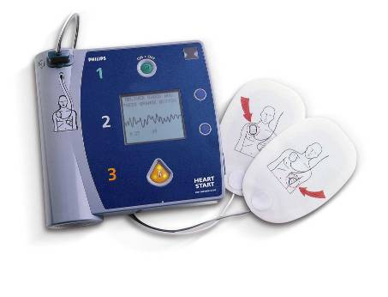
יתרונות המכשיר
המכשיר מבצע אנליזה(אבחון) לקצב-הלב ומתריע על הצורך למתן הלם חשמלי.
המכשיר הינו קטן נייד, נגיש, אמין מאוד וקל לתפעול גם לבעלי הכשרה מינימאלית (הדבקת המדבקות, הדלקת המכשיר ולהישמע להוראות).
Anterior קדמי
Lateral צדדי

Slide 7
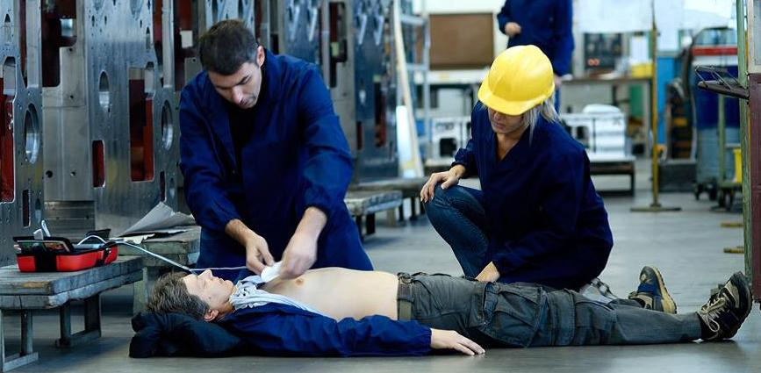
בטיחות בשימוש בדפיברילטור
יש לחבר את המכשיר רק למחוסר הכרה, ללא דופק וללא נשימה.
יש לנתק מגע מהחולה מרגע הפעלת האבחון (analyze).
יש למקם את האלקטרודות בצורה נכונה (המכשיר נותן התראה).
יש לשים לב אם יש חומרים דליקים בסביבה ולהרחיק אותם (חמצן).
אין לחבר את המכשיר לתינוק מתחת לגיל שנה.
יש לקרוא לעזרה מקצועית ולהמשיך החייאה.

Slide 8

שרשרת ההישרדות
הגדלת הסיכויים להצלת חיי אדם בדום-לב
1
2
3
4
101 מד"א
החל בהחייאה
בצע עיסוי לב
הרכב את
הדפיברילטור
ופעל לפי ההוראות
המתן לצוות
מד"א

Slide 9
סיכום
דום-לב פתאומי יכול להכות כל אחד, בכל מקום, בכל זמן ובלי כל התראה.
כמחצית ממקרי דום-הלב הוא תוצאה של פרפור חדרים.
הטיפול היחידי בדום-לב כתוצאה מפרפור חדרים הוא השימוש בדפיברילטור.
הדפיברילטור הוא מכשיר מציל חיים, נייד, נגיש, אמין וקל להפעלה.
בשימוש בדפיברילטור חשוב לפעול על פי הוראות הבטיחות.
שרשרת ההישרדות מגדילה את הסיכויים להצלת אדם בדום-לב.
תודה על ההקשבה
ובברכת בריאות

